Slide 1
un’iniziazione all’economia
il circuito economico
lezione 2
il significato della moneta
e l’apparizione dei redditi

Slide 2
Il mercato nasce dall’incontro tra i bisogni (che formano la domanda) e la produzione (che crea l’offerta). Per poter agire sul mercato, comprando e vendendo, gli agenti economici devono avere dei soldi, della moneta, che a loro volta deriva dal reddito.
Riprendiamo e... andiamo avanti

Slide 3
la moneta

Slide 4
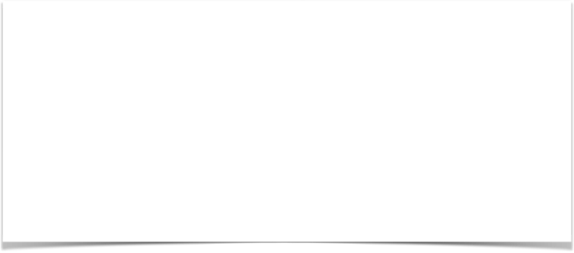
un po’ di storia
il baratto

Slide 5
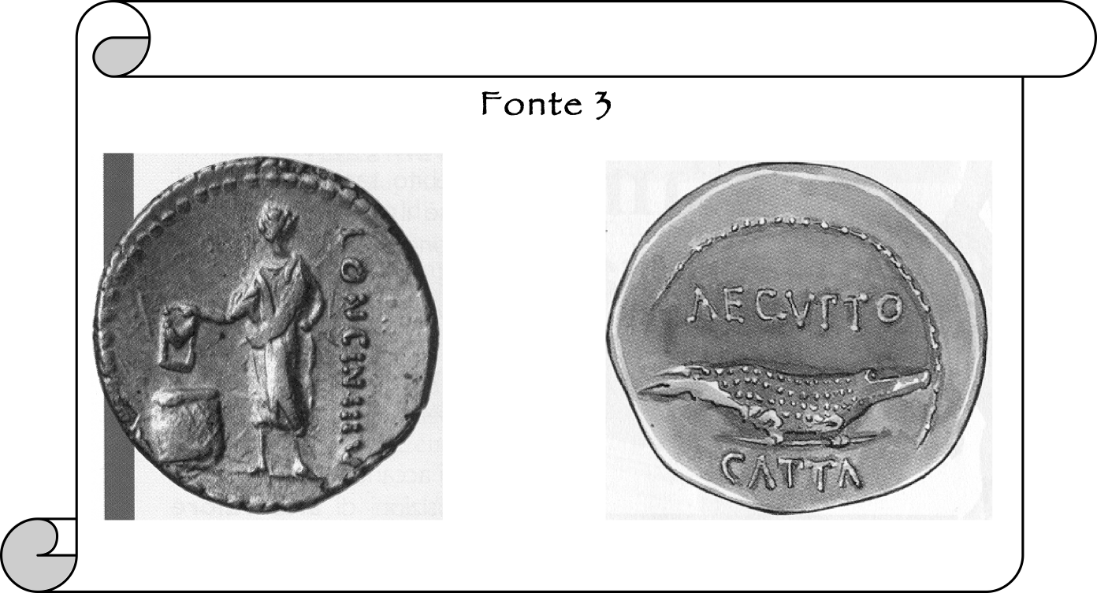
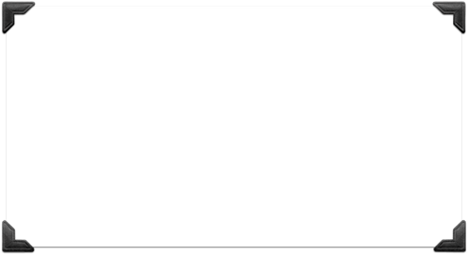
un po’ di storia
le monete di metallo

Slide 6
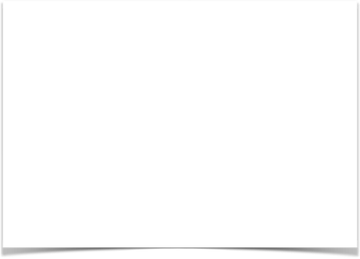
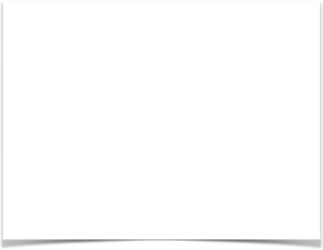
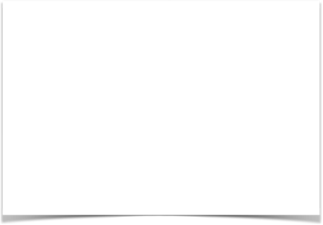
un po’ di storia
i biglietti di banca

Slide 7
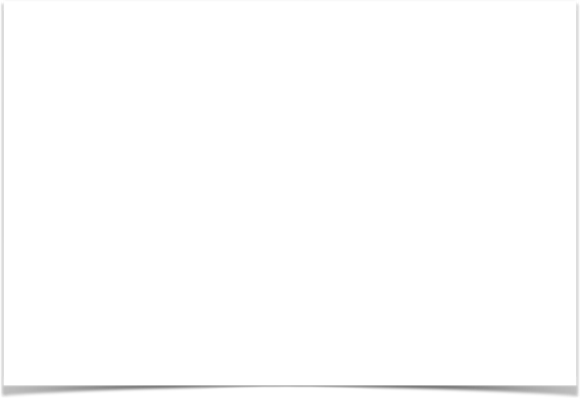
un po’ di storia
le carte di credito

Slide 8
una conclusione
la moneta si smaterializza
+ semplicità
+ comodità
+ responsabilità

Slide 9
il reddito

Slide 10

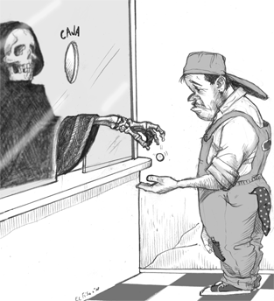
il reddito da lavoro
il salario

Slide 11

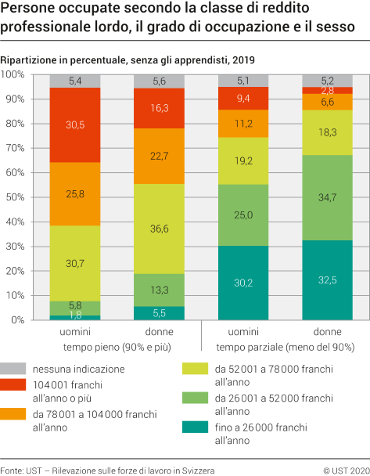
i salari in Svizzera

Slide 12
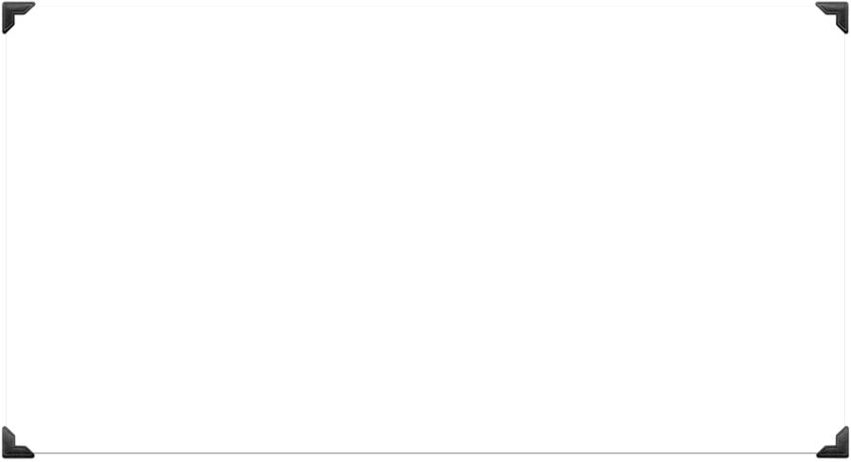
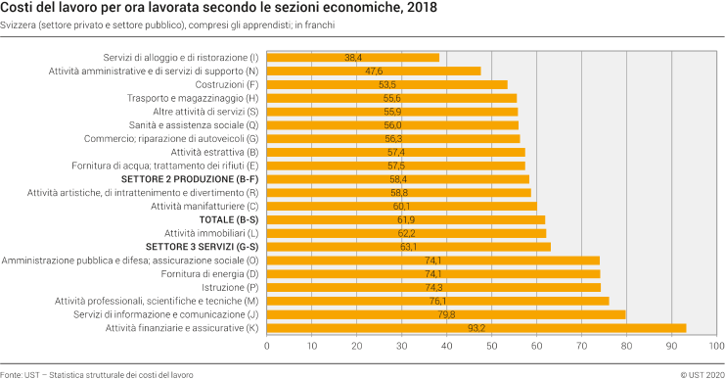
il costo del lavoro a seconda
del settore economico

Slide 13
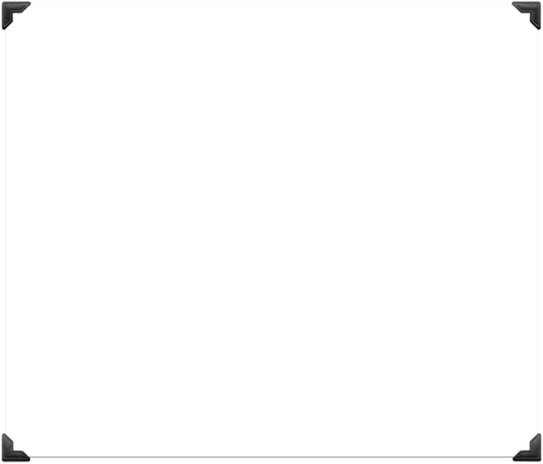
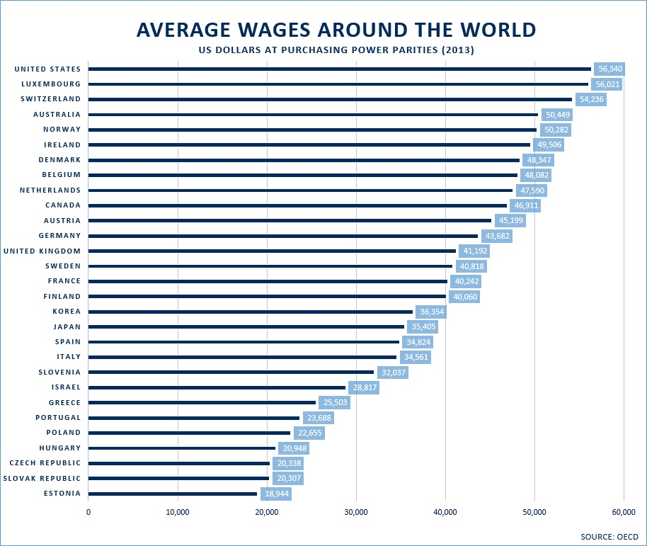
i salari in paragone internazionale

Slide 14

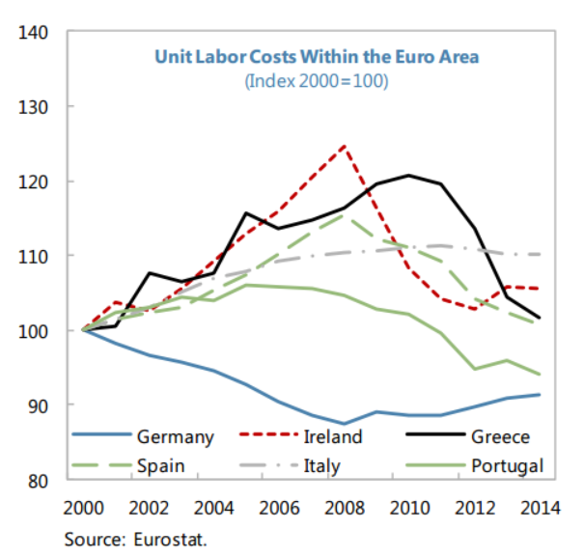
il costo del lavoro unitario nell’industria manifatturiera

Slide 15
Il salario medio di uno dei 100 «top-paid» CEO negli Stati Uniti nel 2011 è di 14 milioni di dollari. Invece il salario medio di un americano è di 45’230 dollari. Il Chief Executive Officer più pagato è stato Timothy D. Cook di Apple con 378 milioni di dollari.
New York Times,
8 aprile 2012

Slide 16
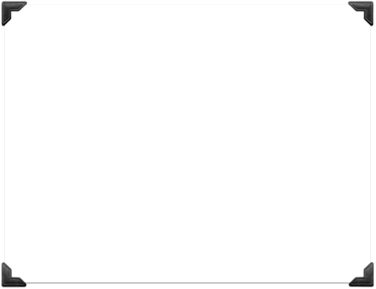
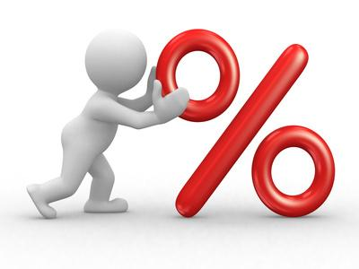
il reddito da denaro
l’interesse

Slide 17



Giovanni Calvino

Slide 18
…bisogna giudicare l'usura non già in base a una precisa sentenza di Dio, ma solamente sulla base di ciò che è giusto.
Quando dico che alcuni prestiti ad interesse sono permessi, non voglio dire che sono permessi tutti (…), poiché non deve accadere che si faccia agli altri quello che non si vorrebbe fosse fatto a sé.
Giovanni Calvino, 1550

Slide 19

Neue Zürcher Zeitung,
8 marzo 2019
I tassi di interesse proposti dalla Banca centrale europea restano nulli. Questo di fronte a una prospettiva di calo della crescita economica nella zona euro, che sarà per tutto il 2019 poco superiore a 1%.

Slide 20
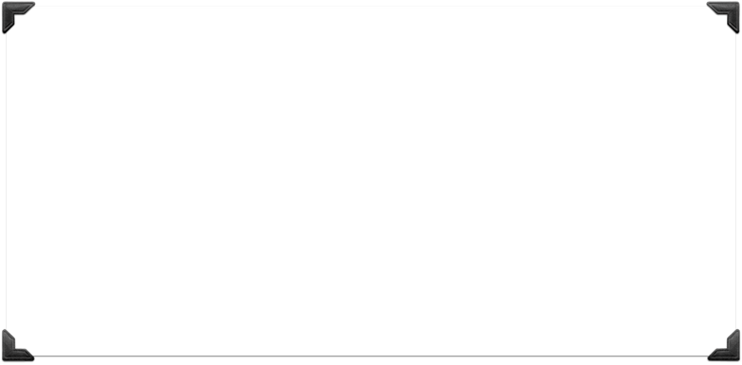
l’inflazione e il tasso d’interesse reale

Slide 21
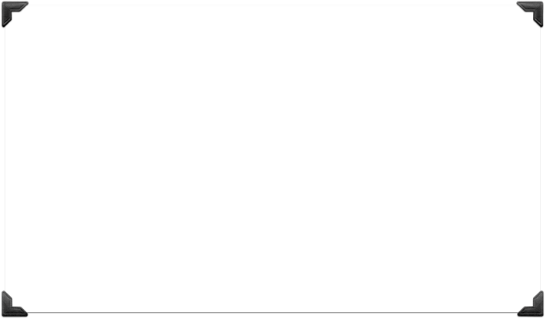
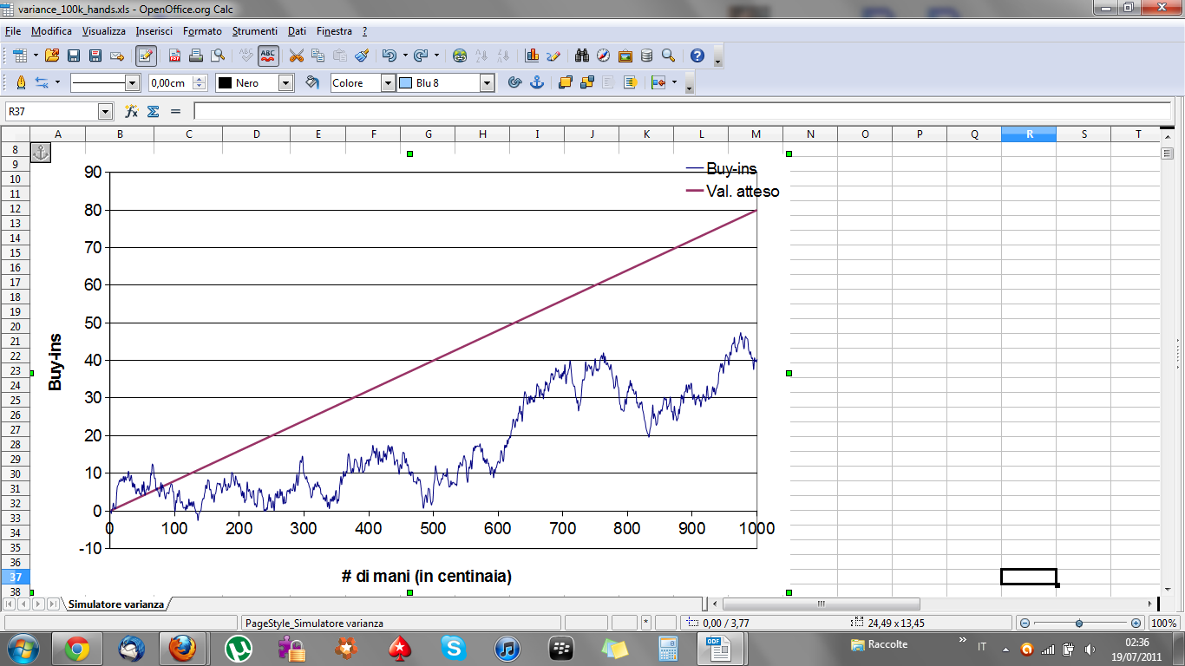
il reddito da impresa
il profitto

Slide 22
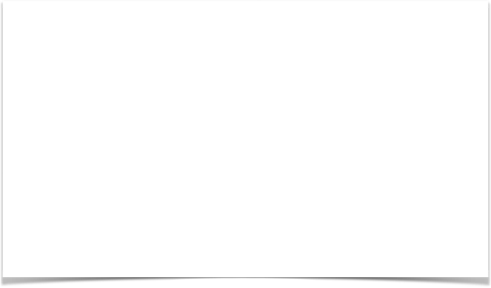
Werner Sombart

Slide 23
L’animo dell’uomo economico moderno è tormentato dall’aspirazione all’infinitamente grande, che lo spinge a delle attività sempre più intense. Questa aspirazione è a sua volta spinta dalla ricerca del guadagno che, senza esserne la motivazione principale, gli si impone come una forza oggettiva.
Werner Sombart, 1928

Slide 24
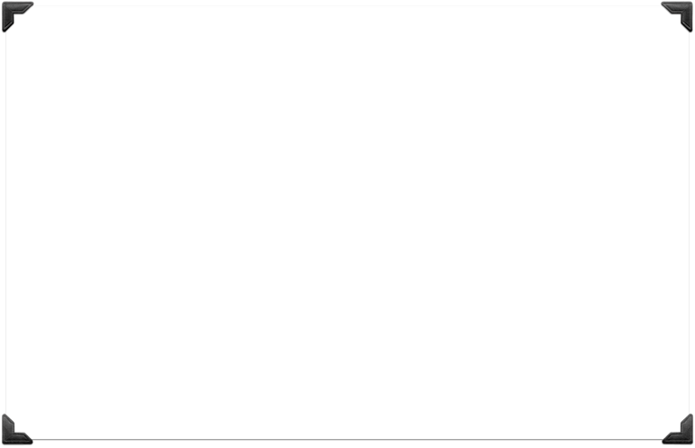
evoluzione dei profitti negli States

Slide 25
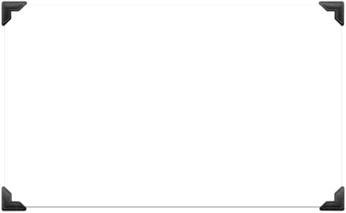
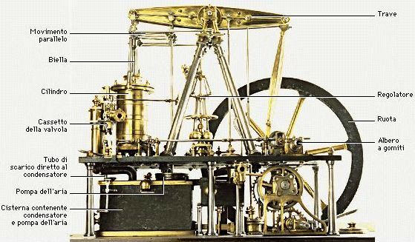
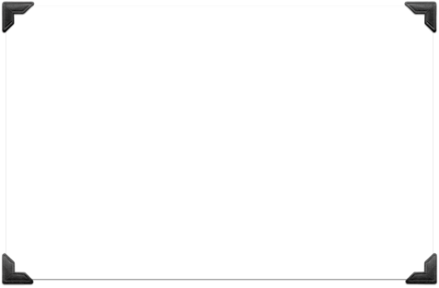


la tecnologia offre
dei profitti extra

Slide 26
fine

